Slide 1

Proclamação da República
Antecedentes
Cafeicultores descontentes
Abolição da escravidão em 1888
Descontentamento do exército
Descontentamento da Igreja católica
Guerra do Paraguai

Slide 2
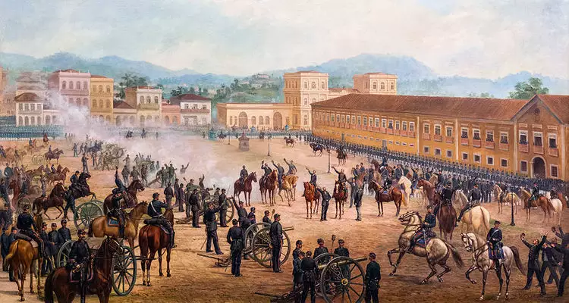
Golpe 15 de novembro de 1889
Liderado com o exército, Marechal Deodoro da Fonseca aplica um golpe que acaba com a monarquia e instaura a república no Brasil.

Slide 3
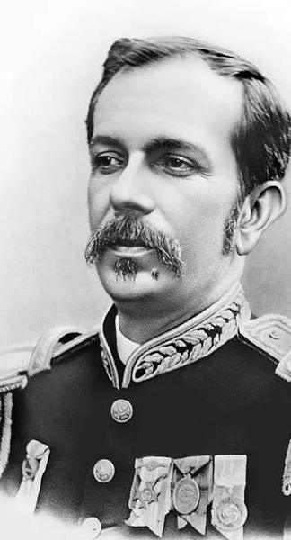
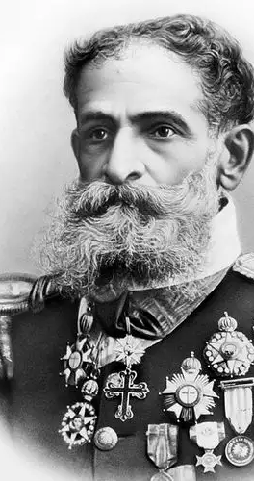
República da Espada 1889-1894
Período onde o Brasil foi governado por líderes do exército.
Constituição de 1891
Revolta da armada e revolução federalista.

Slide 4

Constituição de 1891
3 poderes e sistema presidencialista de
Estado laico;
Quem podia votar:
Determinou voto aberto
Homens acima dos 21 anos
Alfabetizados

Slide 5
Primeira República ou republica velha 1889-1930
República da Espada + República das oligarquias

Slide 6
República oligárquica 1894-1930
Política do café com leite - sp e mg
Coronelismo – voto de cabresto
Revoltas: Revolta da vacina, Revolta da Chibata, Guerra do contestado,
Lutas operárias - direitos trabalhistas

